Slide 1
Design Pattern
18520539 - Thi Thanh Chương
18520451 - Lê Tuấn Anh

Slide 2
ABSTRACT FACTORY

Slide 3
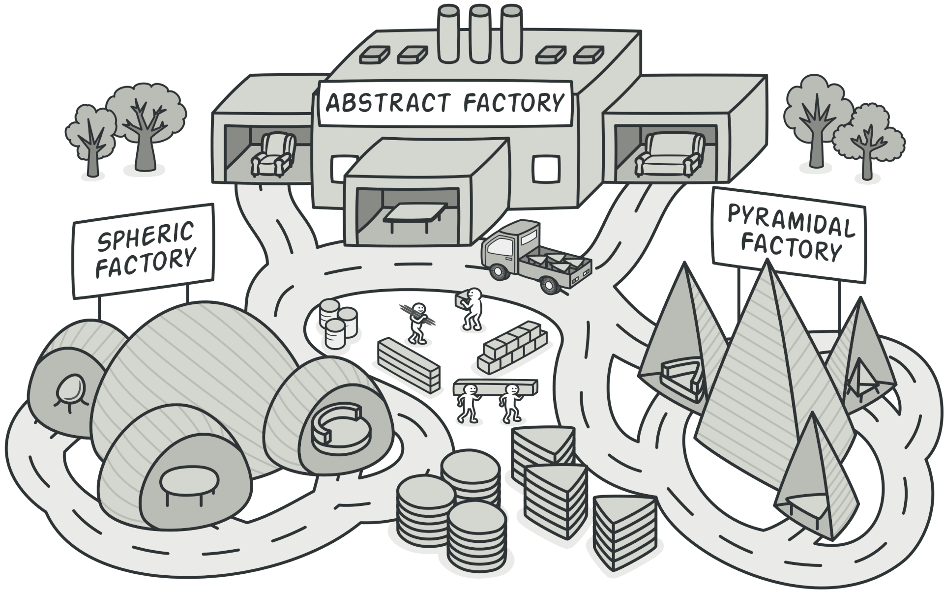
Giới thiệu mẫu
Abstract Factory pattern là một Creational pattern. Nó cung cấp một interface để tạo các họ của các đối tượng liên quan hoặc phụ thuộc mà không chỉ định các lớp cụ thể của chúng.

Slide 4
Tổng quan
Tên mẫu:
Abstract Factory
Phân loại:
Thuộc phân nhóm Structural patterns.
Mô tả:
Được xây dựng dựa trên Factory Pattern.
Nó là phương pháp tạo ra một Super-factory dùng để tạo ra các Factory khác.
Mục đích:
Cung cấp một interface cho việc khởi tạo các tập hợp của những object có đặc điểm giống nhau mà không cần quan tâm object đó là gì.

Slide 5
Motivation:
- Ứng dụng sẽ được cấu hình với một hoặc nhiều họ sản phẩm.
- Các đối tượng cần phải được tạo ra như một tập hợp để có thể tương thích với nhau.Abstract Factory Pattern giúp đảm bảo rằng các product mà bạn nhận được từ một factory đều tương thích với nhau.
- Abstract Factory Pattern giúp gom các đoạn code tạo ra product vào một nơi trong chương trình, nhờ đó giúp dễ theo dõi và thao tác.
- Với Abstract Factory Pattern, chúng ta có thể thoải mái thêm nhiều loại product mới vào chương trình mà không làm thay đổi các đoạn code nền tảng đã có trước đó.

Slide 6

Motivation:
Ví dụ, Lấy trường hợp của một người quản lý thông tin quản lý số điện thoại. Số điện thoại có một quy tắc cụ thể mà chúng được tạo tùy thuộc vào các khu vực và quốc gia. Nếu tại một thời điểm nào đó, ứng dụng phải được thay đổi để hỗ trợ thêm số tạo thành một quốc gia mới, mã của ứng dụng sẽ phải được thay đổi và nó sẽ ngày càng trở nên phức tạp hơn.

Slide 7
Motivation:
Để ngăn chặn nó, mẫu thiết kế Abstract factory được sử dụng. Sử dụng mẫu này, một khuôn khổ được xác định, tạo ra các đối tượng tuân theo một mẫu chung và trong thời gian chạy, nhà máy này được ghép nối với bất kỳ nhà máy nào để sản xuất các đối tượng theo mẫu của một quốc gia nhất định.

Slide 8
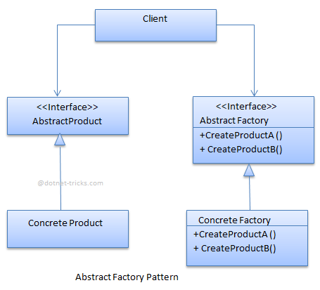
Khả năng ứng dụng:
Sử dụng Abstract factory khi:
Phía client sẽ không phụ thuộc vào việc những sản phẩm được tạo ra như thế nào.
Ứng dụng sẽ được cấu hình với một hoặc nhiều họ sản phẩm.
Các đối tượng cần phải được tạo ra như một tập hợp để có thể tương thích với nhau.
Muốn cung cấp một thư viện lớp gồm các sản phẩm và bạn chỉ muốn tiết lộ các giao diện của chúng chứ không phải việc triển khai chúng.

Slide 9
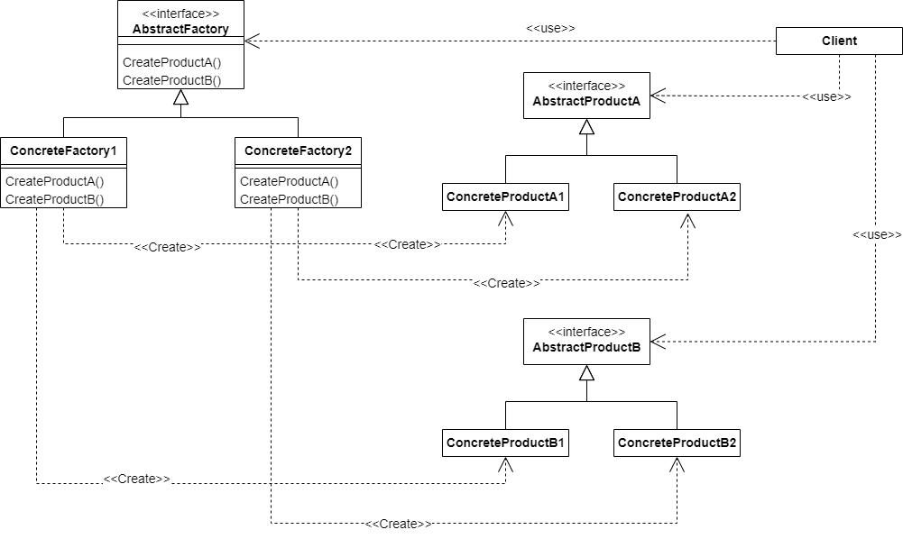
Đặc điểm:
Kiến trúc:

Slide 10
Đặc điểm:
Ý nghĩa của từng thành viên:
Client: là đối tượng sử dụng AbstractFactory, AbstractProduct và client cũng có thể làm việc với bất kỳ biến thể nào của ConcreteFactory, ConcreteProduct, miễn là nó có giao tiếp với đối tượng (object) thông qua abstract interface
ConcreteFactory: Xây dựng, cài đặt, thực hiện các phương thức được tạo nên từ Abstract Factory. Mỗi ConcreteFactory tương ứng với một biến thể khác của product và chỉ tạo ra những biến thể của sản phẩm đó.
AbstractFactory: Khai báo dạng interface hoặc abstract class chứa các phương thức để tạo ra các đối tượng Abstract Product.
AbstractProduct: Khai báo dạng interface hoặc abstract class cho một tập hợp các product riêng biệt nhưng có liên quan đến nhau.
ConcreteProduct: Là các cách triển khai khác nhau của AbstractProduct gồm nhiều các biến thể. Mỗi nhóm AbstractProduct phải được thực hiện cùng các biến thể nhất định.

Slide 11
Đặc điểm:
Ý nghĩa của từng thành viên:
AbstractFactory: Khai báo dạng interface hoặc abstract class chứa các phương thức để tạo ra các đối tượng Abstract Product.
ConcreteFactory: Xây dựng, cài đặt, thực hiện các phương thức được tạo nên từ Abstract Factory. Mỗi ConcreteFactory tương ứng với một biến thể khác của product và chỉ tạo ra những biến thể của sản phẩm đó.
AbstractProduct: Khai báo dạng interface hoặc abstract class cho một tập hợp các product riêng biệt nhưng có liên quan đến nhau.
ConcreteProduct: Là các cách triển khai khác nhau của AbstractProduct gồm nhiều các biến thể. Mỗi nhóm AbstractProduct phải được thực hiện cùng các biến thể nhất định.
Client: là đối tượng sử dụng AbstractFactory, AbstractProduct và client cũng có thể làm việc với bất kỳ biến thể nào của ConcreteFactory, ConcreteProduct, miễn là nó có giao tiếp với đối tượng (object) thông qua abstract interface

Slide 12
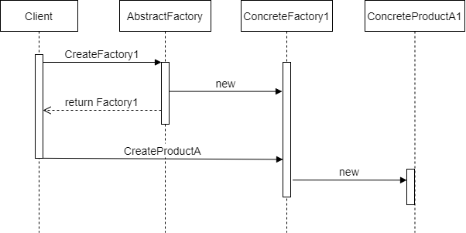
Đặc điểm:
Collaborations:
Thông thường, một phiên bản duy nhất của lớp ConcreteFactory được tạo tại thời điểm chạy. ConcreteFactory tạo ra các đối tượng sản phẩm có một triển khai cụ thể. Tạo ra các loại đối tượng sản phẩm khác nhau, client sử dụng ConcreteFactory khác nhau.
AbstractFactory định nghĩa việc tạo các đối tượng sản phẩm cho ConcreteFactory con của nó.

Slide 13
Ưu và nhược điểm:
Ưu điểm
Có thể đảm bảo các đối tượng product nhận được từ factory sẽ tương thích với nhau.
Tránh được những ràng buộc chặt chẽ giữa concrete products và client code.
Nguyên tắc đơn lẻ: có thể trích xuất code tạo product vào một nơi và hỗ trợ code dễ dàng.
Nguyên tắc mở/ đóng: có thể khởi tạo những bản mới của product mà không cần phá vỡ client code hiện có.
Nhược điểm
Code có thể trở nên phức tạp hơn mức bình thường, vì có rất nhiều interfaces và classes được khởi tạo cùng với mẫu.

Slide 14
Implementation:
Factories như singletons: Một ứng dụng thường chỉ cần một phiên bản của ConcreteFactory cho mỗi họ sản phẩm. Vì vậy, nó thường được triển khai tốt nhất dưới dạng Singleton.
Tạo products: AbstractFactory chỉ khai báo một giao diện để tạo sản phẩm. Tùy thuộc vào các lớp con ConcreteProduct để thực sự tạo ra chúng. Cách phổ biến nhất để làm điều này là xác định factory method cho từng sản phẩm. Một ConcreteFactory sẽ xác định sản phẩm của mình bằng cách ghi đè factory method cho từng sản phẩm. Mặc dù việc thực hiện này đơn giản, nhưng nó yêu cầu một ConcreteFactory mới cho mỗi họ sản phẩm, ngay cả khi các họ sản phẩm chỉ khác nhau một chút.

Slide 15
Implementation:
Xác định Factory có thể mở rộng: AbstractFactory thường định nghĩa một hoạt động khác nhau cho từng loại sản phẩm mà nó có thể sản xuất. Việc thêm một loại sản phẩm mới yêu cầu thay đổi giao diện AbstractFactory và tất cả các lớp phụ thuộc vào nó.

Slide 16
Sample code:
Abstract Factory:
public interface IAbstractFactory
{
IAbstractProductA CreateProductA();
IAbstractProductB CreateProductB();
}

Slide 17
Sample code:
Abstract Product:
public interface IAbstractProductA
{
string UsefulFunctionA();
}
public interface IAbstractProductB
{
string UsefulFunctionB();
}

Slide 18
Sample code:
Concrete Factory 1:
class ConcreteFactory1 : IAbstractFactory
{
public IAbstractProductA CreateProductA()
{
return new ConcreteProductA1();
}
public IAbstractProductB CreateProductB()
{
return new ConcreteProductB1();
}
}

Slide 19
Sample code:
Concrete Factory 2:
class ConcreteFactory2 : IAbstractFactory
{
public IAbstractProductA CreateProductA()
{
return new ConcreteProductA2();
}
public IAbstractProductB CreateProductB()
{
return new ConcreteProductB2();
}
}

Slide 20
Sample code:
Concrete Product A:
class ConcreteProductA1 : IAbstractProductA
{
public string UsefulFunction()
{
return "The result of the product A1.";
}
}
class ConcreteProductA2 : IAbstractProductA
{
public string UsefulFunction()
{
return "The result of the product A2.";
}
}

Slide 21
Sample code:
Concrete Product B:
class ConcreteProductA1 : IAbstractProductB
{
public string UsefulFunction()
{
return "The result of the product B1.";
}
}
class ConcreteProductA2 : IAbstractProductB
{
public string UsefulFunction()
{
return "The result of the product B2.";
}
}

Slide 22
Sample code:
Client:
class Client
{
ConcreteProductA productA;
ConcreteProductB productB;
public void Main()
{
// The client code can work with any concrete factory class.
Console.WriteLine("Client: Testing client code with the first factory type...");
ClientMethod(new ConcreteFactory1());
Console.WriteLine();
Console.WriteLine("Client: Testing the same client code with the second factory type...");
ClientMethod(new ConcreteFactory2());
}
public void ClientMethod(IAbstractFactory factory)
{
productA = factory.CreateProductA();
productA = factory.CreateProductB();
Console.WriteLine(productA.UsefulFunction());
Console.WriteLine(productB.UsefulFunction());
}
}

Slide 23
Sample code:
Hàm Main:
class Program
{
static void Main(string[] args)
{
new Client().Main();
}
}

Slide 24
Demo
Ngôn ngữ: C#

Slide 25
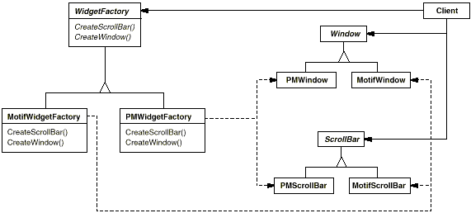
Ví dụ:
Bộ công cụ giao diện người dùng để hỗ trợ nhiều tiêu chuẩn giao diện, ví dụ: Motif, PM.
Lớp trừu tượng cho widget, lớp hỗ trợ cho widget nền tảng cụ thể

Slide 26
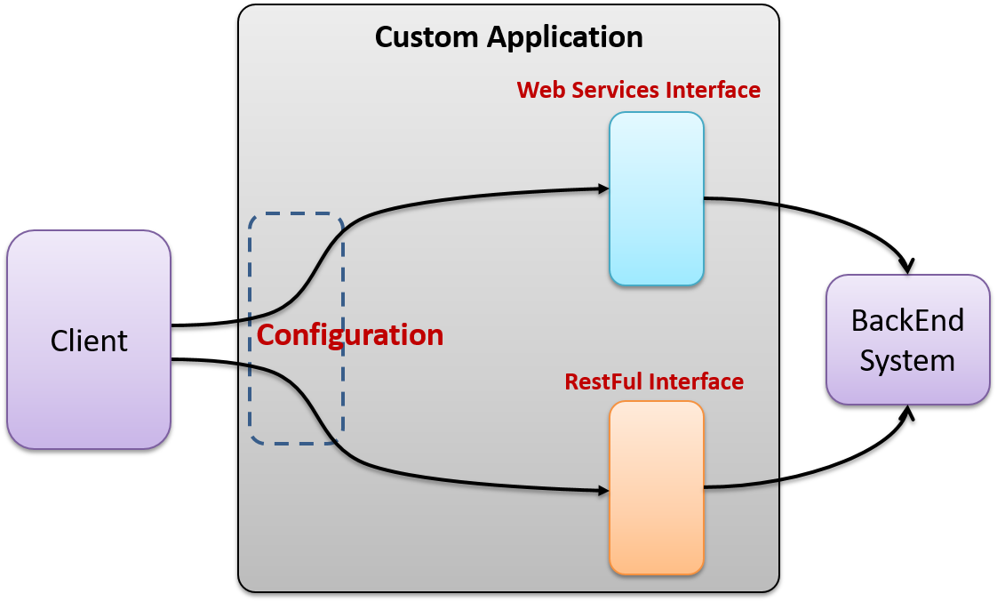
Ví dụ:
Bằng cách triển khai mẫu thiết kế Abstract Factory, phát triển một ứng dụng để giao tiếp với hệ thống phụ trợ thông qua Web Services và REST, để cung cấp cho khách hàng tùy chọn sử dụng bất kỳ phương pháp nào trong số này bằng cách cấu hình.

Slide 27
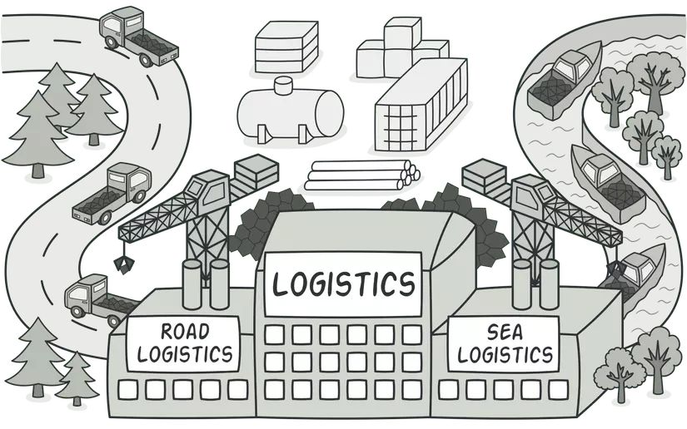
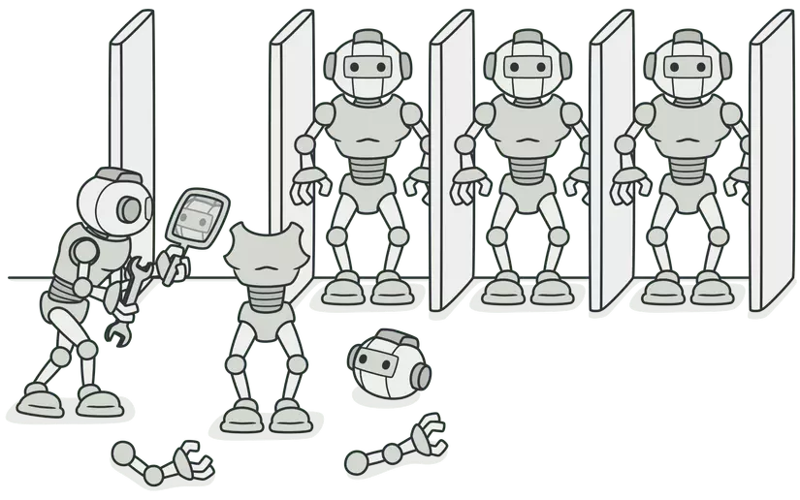
Mẫu liên quan:
Factory Method: Abstract Factory class thường dựa trên một số phương thức Factory, nhưng cũng có thể sử dụng Prototype để kết hợp các phương thức trong Abstract class đó.
Prototype: Abstract Factory thường dựa trên một tập hợp Factory Method, nhưng cũng có thể sử dụng Prototype để soạn các phương thức trên các lớp này.

Slide 28
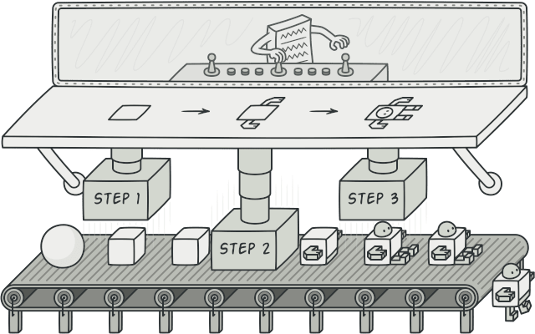
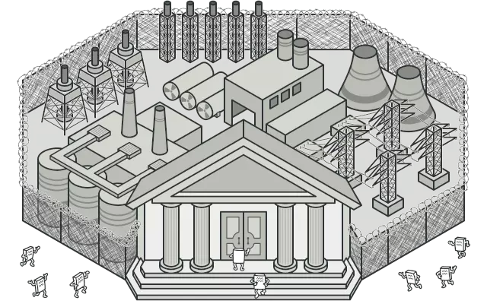
Mẫu liên quan:
Builder: Builder tập trung vào việc xây dựng các đối tượng phức tạp theo từng bước. Abstract Factory chuyên tạo các family đối tượng liên quan. Abstract Factory trả lại product ngay lập tức, trong khi Builder cho phép bạn chạy một số bước xây dựng bổ sung trước khi tìm nạp product.
Facade: Abstract Factory có thể phục vụ như một giải pháp thay thế cho Facade khi chỉ muốn ẩn các đối tượng hệ thống con được tạo ra khỏi client code.

Slide 29
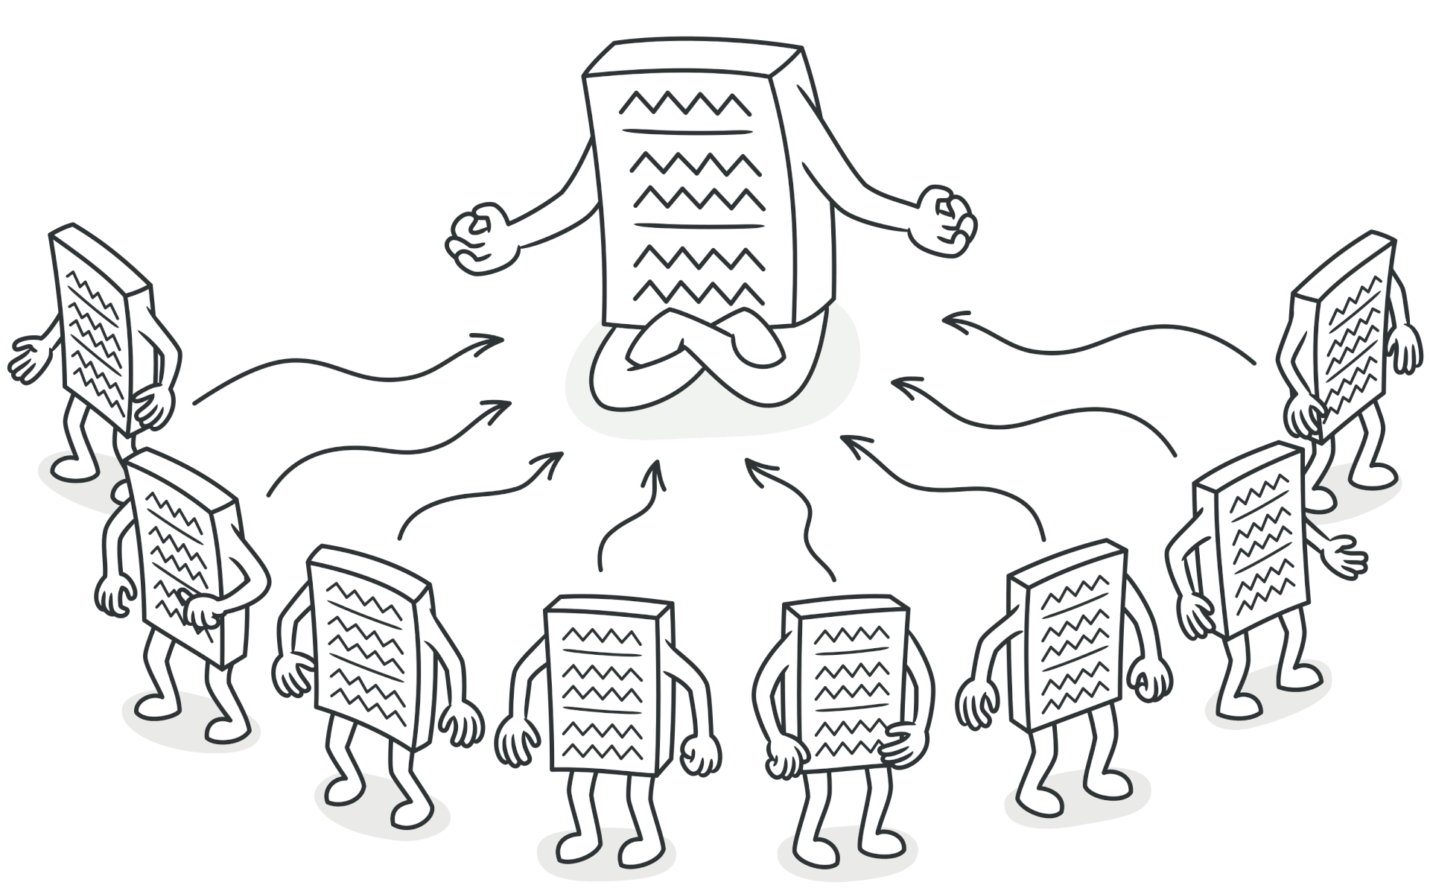
Mẫu liên quan:
Singleton: Abstract Factory, Factory và Prototype đều được triển khai dưới dạng Singleton.

Slide 30
FACADE PATTERN

Slide 31
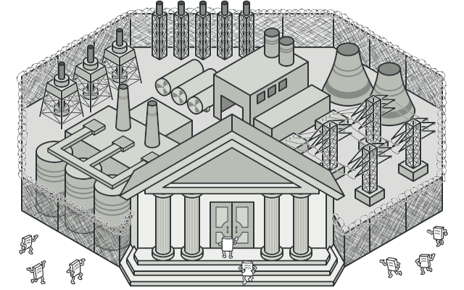
Giới thiệu mẫu
Facade là một Structural Pattern. Nó cung cấp một giao diện thống nhất cho một tập hợp các giao diện trong một hệ thống con. Facade xác định giao diện cấp cao hơn giúp hệ thống con dễ sử dụng hơn.

Slide 32
Tổng quan
Tên mẫu:
Facade Pattern
Phân loại:
Thuộc phân nhóm Creational patterns.
Mô tả:
Facade Pattern cung cấp cho chúng ta một giao diện chung đơn giản thay cho một nhóm các giao diện có trong một hệ thống con.Facade Pattern định nghĩa một giao diện ở cấp độ cao hơn để giúp cho người dùng có thể dễ dàng sử dụng hệ thống con.
Mục đích:
Facade Pattern cho phép các đối tượng truy cập trực tiếp giao diện chung này để giao tiếp với các giao diện có trong hệ thống con. Mục tiêu là che giấu các hoạt động phức tạp bên trong hệ thống con, làm cho hệ thống con dễ sử dụng hơn.

Slide 33
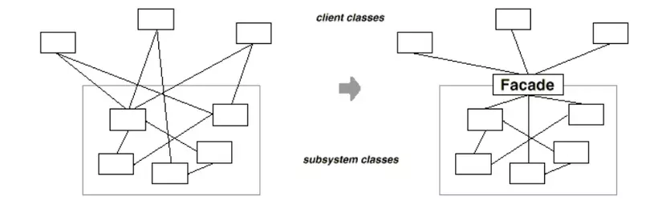
Motivation:
- Cấu trúc một hệ thống vào các hệ thống con giúp giảm sự phức tạp. Mục tiêu thiết kế chung là giảm thiểu sự liên lạc và phụ thuộc giữa các hệ thống con. Một cách để đạt được mục tiêu này là giới thiệu một đối tượng Facade cung cấp một giao diện đơn giản đến các cơ sở chung của một hệ thống con.

Slide 34
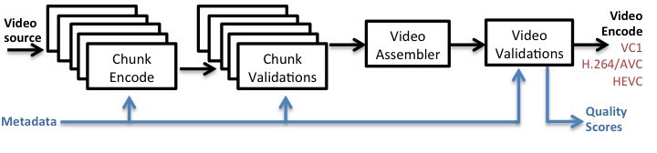
Motivation:
Ví dụ: một ứng dụng tải video lên mạng xã hội có thể sử dụng thư viện chuyển đổi video chuyên nghiệp. Tuy nhiên, tất cả những gì nó thực sự cần là một lớp với mã hóa phương thức duy nhất (tên tệp, định dạng). Sau khi tạo một lớp như vậy và kết nối nó với thư viện chuyển đổi video, bạn sẽ có mặt tiền đầu tiên của mình.

Slide 35
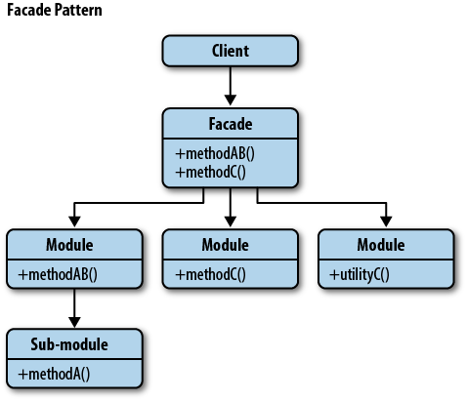
Khả năng ứng dụng:
Sử dụng Facade Pattern khi:
Muốn cung cấp một giao diện đơn giản cho một hệ thống con phức tạp
Có nhiều sự phụ thuộc giữa các máy khách và các lớp thực thi của một sự trừu tượng. Cần một Facade để tách hệ thống con khỏi các máy khách và các hệ thống con khác, do đó thúc đẩy tính độc lập và tính di động của hệ thống con.

Slide 36
Khả năng ứng dụng:
Sử dụng Facade Pattern khi:
Giảm sự phụ thuộc. Khi bạn muốn phân lớp các hệ thống con. Dùng Facade Pattern để định nghĩa cổng giao tiếp chung cho mỗi hệ thống con, do đó giúp giảm sự phụ thuộc của các hệ thống con vì các hệ thống này chỉ giao tiếp với nhau thông qua các cổng giao diện chung đó.

Slide 37
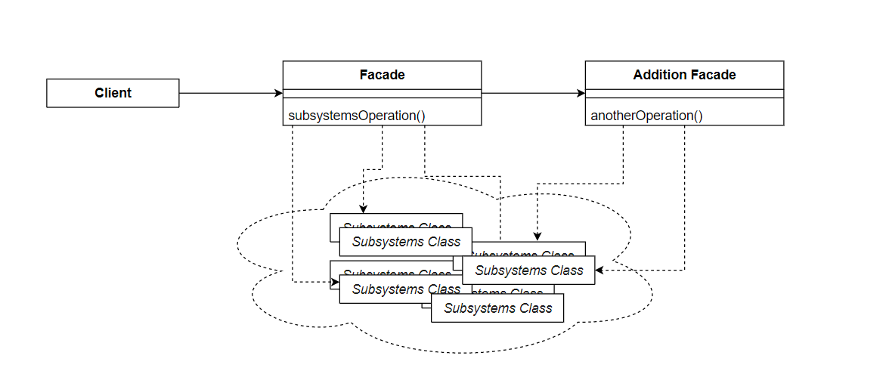
Đặc điểm:
Kiến trúc:

Slide 38
Đặc điểm:
Ý nghĩa từng thành viên
Facade: Facade nắm rõ được hệ thống con nào đảm nhiệm việc đáp ứng yêu cầu của client, nó sẽ chuyển yêu cầu của client đến các đối tượng hệ thống con tương ứng.
Client: Đối tượng sử dụng Facade để tương tác với các subsystem thay vì gọi subsystem trực tiếp
Addition Facade: có thể được tạo ra để tránh việc làm phức tạp một facade. Có thể được sử dụng bởi cả client và facade.
Complex Subsystems: Bao gồm nhiều object khác nhau, được cài đặt các chức năng của hệ thống con, xử lý công việc được gọi bởi Facade. Các lớp này không cần biết Facade và không tham chiếu đến nó.

Slide 39
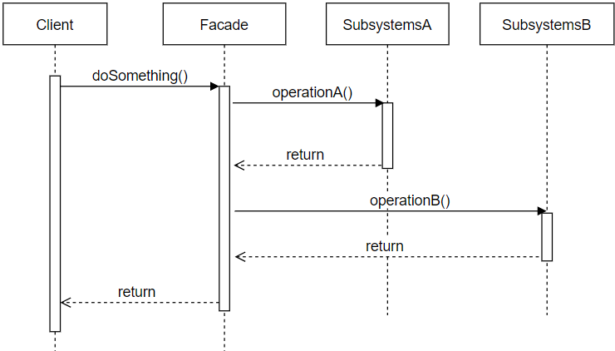
Đặc điểm:
Collaborations:
Client giao tiếp với hệ thống con bằng cách gửi yêu cầu tới Facade, Facade sẽ chuyển tiếp chúng tới các đối tượng trong hệ thống con thích hợp. Mặc dù, chỉ có các đối tượng trong hệ thống con thực hiện công việc, nhưng Facade có thể phải làm công việc riêng của mình để dịch giao diện của nó đến các giao diện hệ thống con.
Khách hàng sử dụng Facade không phải truy cập trực tiếp đến các đối tượng hệ thống con.

Slide 40
Ưu và nhược điểm:
Ưu điểm
Ta có thể tách mã nguồn của mình ra khỏi sự phức tạp của hệ thống con
Hệ thống tích hợp thông qua Facade sẽ đơn giản hơn vì chỉ cần tương tác với Facade thay vì hàng loạt đối tượng khác.
Tăng khả năng độc lập và khả chuyển, giảm sự phụ thuộc.
Có thể đóng gói nhiều hàm được thiết kế không tốt bằng 1 hàm có thiết kế tốt hơn.
Nhược điểm
Class Facade của bạn có thể trở lên quá lớn, làm quá nhiều nhiệm vụ với nhiều hàm chức năng trong nó.
Dễ bị phá vỡ các quy tắc trong SOLID.
Việc sử dụng Facade cho các hệ thống đơn giản, ko quá phức tạp trở nên dư thừa.

Slide 41
Implementation:
Khai báo và triển khai trong một lớp Facade mới. Facade nên chuyển hướng các cuộc gọi từ client đến các đối tượng thích hợp của hệ thống con. Facade phải chịu trách nhiệm khởi tạo hệ thống con và quản lý vòng đời tiếp theo của nó trừ khi client đã thực hiện điều này.
Để có được toàn bộ lợi ích từ mẫu, hãy làm cho tất cả mã máy khách chỉ giao tiếp với hệ thống con thông qua mặt tiền. Bây giờ mã máy khách được bảo vệ khỏi bất kỳ thay đổi nào trong mã hệ thống con.

Slide 42
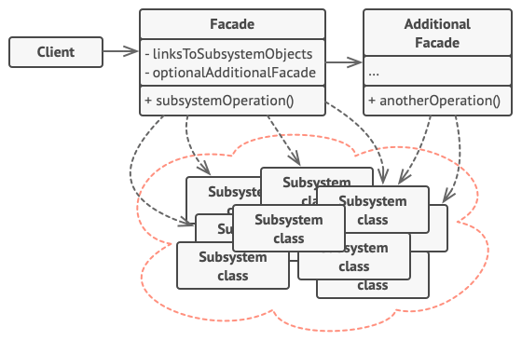
Implementation:
Nếu mặt tiền trở nên quá lớn, hãy xem xét trích xuất một phần hành vi của nó sang một lớp mặt tiền mới, tinh tế.

Slide 43
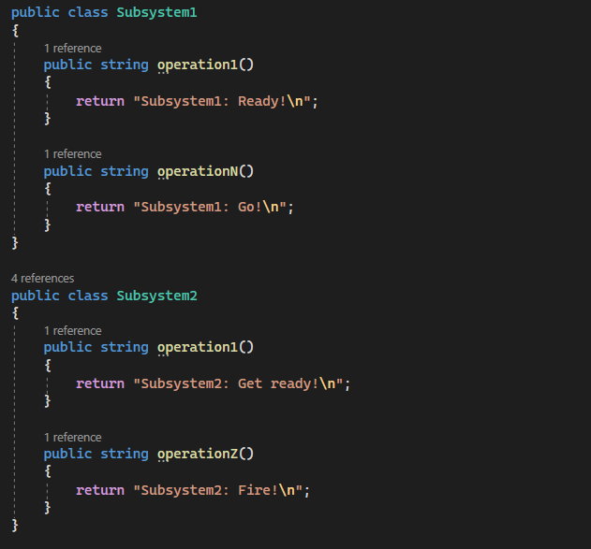
Sample code:
Subsystem:

Slide 44
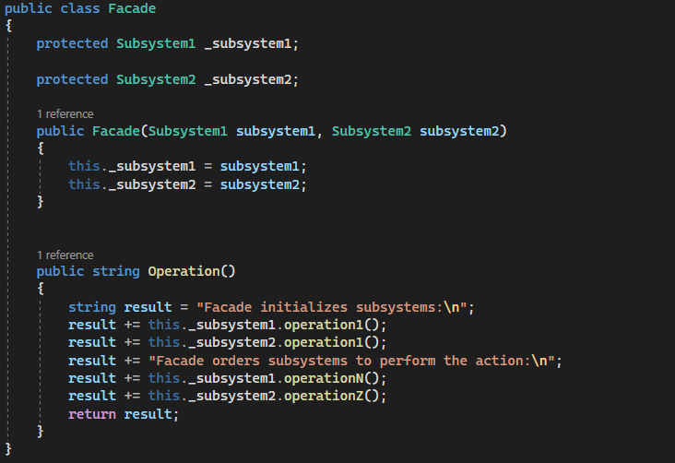
Sample code:
Facade:

Slide 45
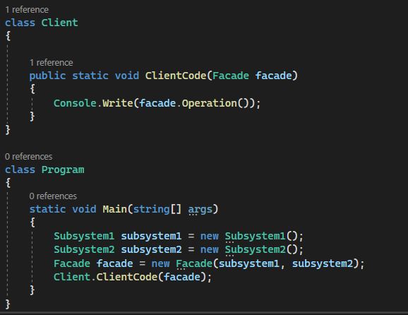
Sample code:
Client:

Slide 46
Demo
Ngôn ngữ: C#

Slide 47
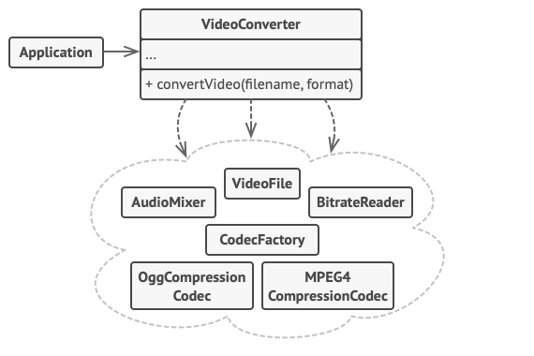
Ví dụ:
Framework chuyển video:

Slide 48
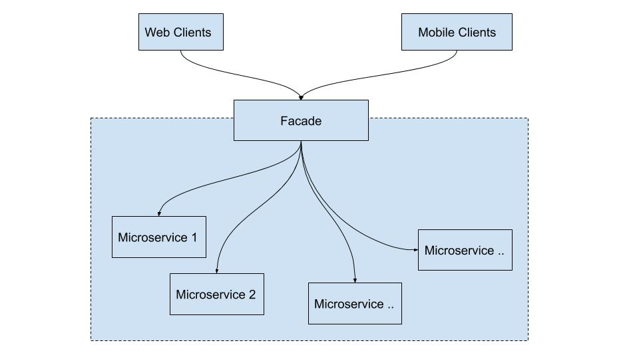
Ví dụ:
Kiến trúc Microservice:

Slide 49
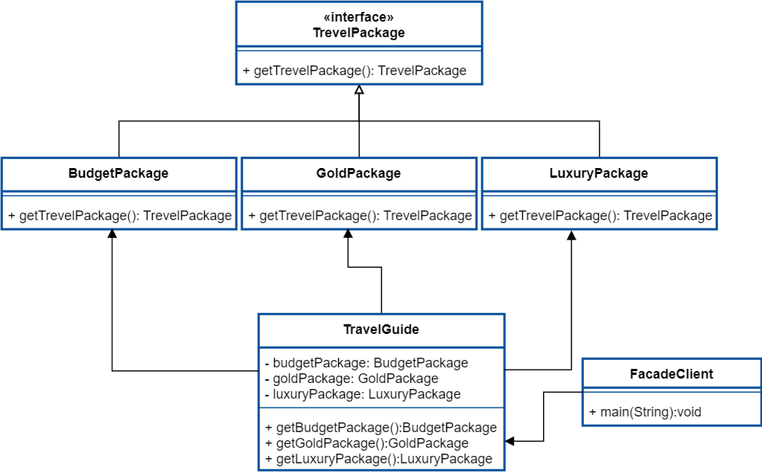
Ví dụ:
Cung cấp giao diện đơn giản:

Slide 50
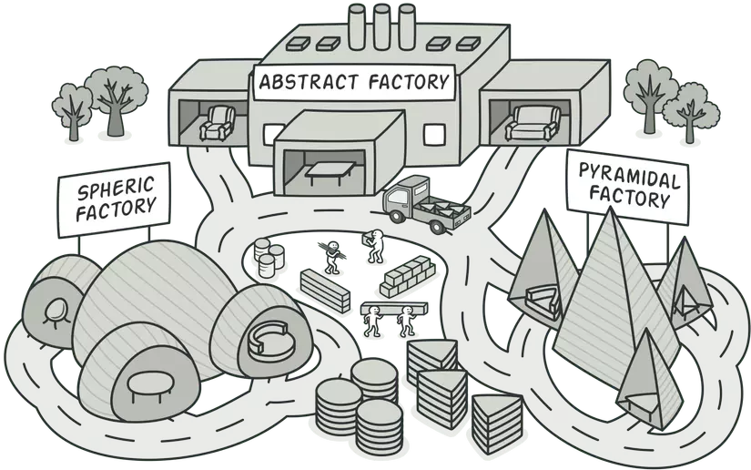
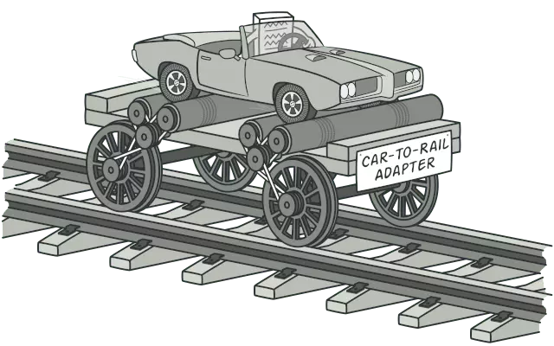
Mẫu liên quan:
Abstract Factory: có thể được sử dụng với Facade để cung cấp một giao diện cho việc tạo ra các đối tượng hệ thống con theo cách độc lập của hệ thống con. Abstract Factory cũng có thể được sử dụng như là một sự thay thế cho Facade để ẩn các lớp nền cụ thể.
Adapter: Hai Pattern này làm việc theo cùng một cách, nhưng mục đích sử dụng của chúng khác nhau. Adapter Pattern chuyển đổi mã nguồn để làm việc được với mã nguồn khác. Nhưng Facade Pattern cho phép bao bọc mã nguồn gốc để nó có thể giao tiếp với mã nguồn khác dễ dàng hơn

Slide 51
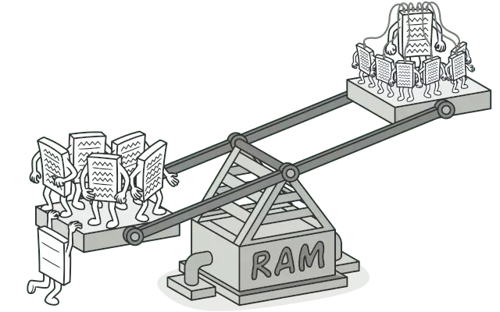
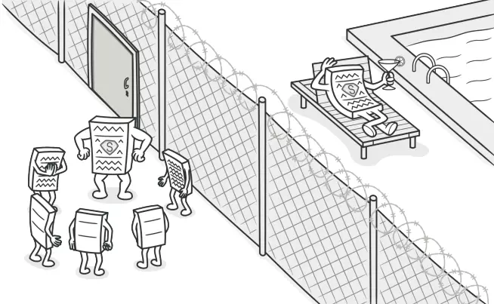
Mẫu liên quan:
Singleton: các đối tượng Facade có thể là các Singleton. Thông thường Facade thường được biến đổi thành Singleton do việc chỉ cần 1 đối tượng Facade
Flyweight: Flyweight cho thấy cách tạo ra nhiều đối tượng nhỏ, trong khi Facade cho thấy cách tạo một đối tượng duy nhất đại diện cho toàn bộ hệ thống con.
Proxy: Facade tương tự như Proxy ở chỗ cả hai đều đệm một thực thể phức tạp và tự khởi tạo nó. Không giống như Facade, Proxy có giao diện giống với đối tượng dịch vụ của nó, điều này làm cho chúng có thể hoán đổi cho nhau
Mediator: Facade và Mediator có những công việc tương tự nhau: họ cố gắng tổ chức sự hợp tác giữa nhiều lớp được kết hợp chặt chẽ với nhau.

